Slide 1
Curso
Estructuras de datos
Clase 4 – Archivos (Parte 1)

Slide 2
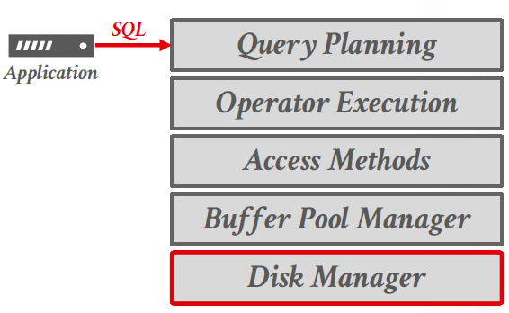
Sobre el curso
En este curso se abordaran algunos conceptos relacionados con el diseño y la implementación de sistemas de gestión de bases de datos orientados a disco.
No es un curso sobre cómo usar una base de datos para construir aplicaciones ni sobre cómo administrar una base de datos.

Slide 3
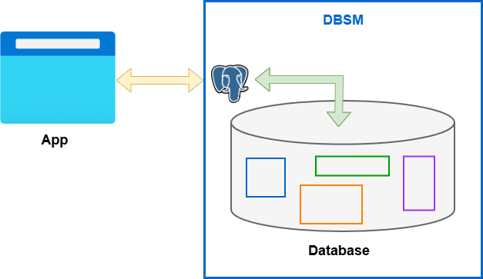
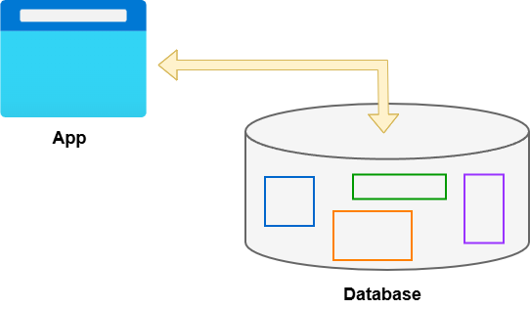
Base de datos
La clase anterior tratamos algunos de los siguientes conceptos
Base de datos
Manejo de bases de datos:
Forma antigua: Sistemas basados en archivos
Actual: Motor de bases de datos (DBSM)
Sistemas basados en archivos
Motor de bases de datos

Slide 4
Representando los datos
¿Cómo un DBMS representa la base de datos en archivos en el disco?
ID | Last Name | First Name | Age | Salary
123 | Simpson | Homer | 31 | $400
443 | Simpson | Marge | 32 | $140
244 | Flanders | Ned | 55 | $300
134 | Skinner | Seymour | 55 | $400
Notes:
Librería pthreads
OpenMP
Cilk, TBB, ...

Slide 5
Representación de los datos
Sistema operativo
Un archivo es simplemente una secuencia de bytes o bloques de disco.
No importa lo que representan los bytes.
El sistema operativo administra la memoria decidiendo que archivos mantener en RAM.
DBMS
El DBMS va mas allá de un simple archivo
Los datos datos tienen significado.
El DBMS tiene su propio Buffer Pool para decidir que paginas mantener en memoria
ID | Last Name | First Name | Age | Salary
123 | Simpson | Homer | 31 | $400
443 | Simpson | Marge | 32 | $140
244 | Flanders | Ned | 55 | $300
134 | Skinner | Seymour | 55 | $400
ID | Last Name | First Name | Age | Salary
123 | Simpson | Homer | 31 | $400
443 | Simpson | Marge | 32 | $140
244 | Flanders | Ned | 55 | $300
134 | Skinner | Seymour | 55 | $400
File
File
000011000000001111000000001010001110000000001111000000000101010000...
Page 1
Page 2
Page 3
Page 4
Page 5
Page 6
Notes:
Librería pthreads
OpenMP
Cilk, TBB, ...

Slide 6
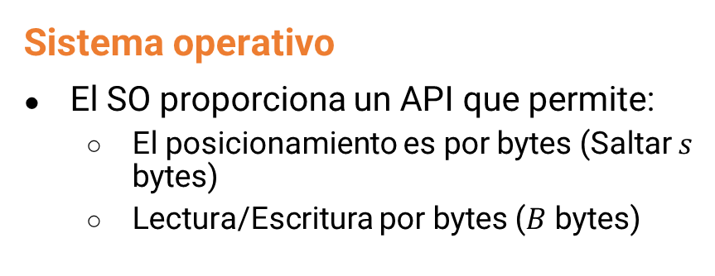
Representación de los datos
Sistema operativo
El SO proporciona un API que permite:
El posicionamiento es por bytes (Saltar $s$ bytes)
Lectura/Escritura por bytes ($B$ bytes)
DBMS
El DBMS trabaja por paginas.
Favorece el acceso secuencial (mas rápido).
El salto se hace a través de las paginas.
Lectura/Escritura por paginas.
R/W(B)
Page 0
Page 1
Page 2
Page 3
File
File
s
Tuple
seek()
Notes:
Librería pthreads
OpenMP
Cilk, TBB, ...

Slide 7
Archivos, paginas, registros
Bases de datos (Parte Lógica)
Registro (fila): Unidad básica de datos en bases de datos relacionales.
Relación (tabla): Grupo de registros.
Disco (Parte física)
Pagina: Es la unidad básica de datos para el disco.
Transferencia: Representa la unidad mínima de movimiento entre el disco y la memoria (I/O).
Table
File
ID | Last Name | First Name | Age | Salary
123 | Simpson | Homer | 31 | $400
443 | Simpson | Marge | 32 | $140
244 | Flanders | Ned | 55 | $300
134 | Skinner | Seymour | 55 | $400
Page 1
Page 2
Record
Page 3
Page 4
Page 5
Page 6

Slide 8
Representaciones
Preguntas claves
¿Como organizar las paginas (pages) dentro de un archivo?
¿Cómo organizar los registros (records) dentro de una pagina (page)?
Relation (table)
ID | Last Name | First Name | Age | Salary
123 | Simpson | Homer | 31 | $400
443 | Simpson | Marge | 32 | $140
244 | Flanders | Ned | 55 | $300
134 | Skinner | Seymour | 55 | $400
Record
File
Bob
Harmon
M
32
94703
Page 1
Page 2
varchar
varchar
char
int
int
Slotted Page
Page Header
Page 3
Page 4
Page 5
Page 6
Byte Representation of Record
Header
M
Bob
Harmon
32
94703

Slide 9
Representaciones
Una pausa antes de seguir – Observación de claridad importante
Los datos se almacenan en orden lineal
1 byte por posición
Las direcciones de memoria están ordenadas.
Las direcciones de disco están ordenadas.
Para facilitar la representación, se va a emplear una representación donde la representación lineal será mostrada en un esquema rectangular.
0 | 1 | 2 | 3 | 4 | 6 | 7 | 8 | 9 | 10 | 11 | 12 | 13 | 14 | 15 | 16 | ...
0 | 1 | 2 | 3
4 | 5 | 6 | 7
8 | 9 | 10 | 11
12 | 13 | 14 | 16
16 | ...

Slide 10

Archivos de paginas de registros
Overview
Las tablas se almacenan como archivos lógicos (Files)
Los archivos Consisten en páginas (pages)
Las páginas contienen una colección de registros (records)
File
Page
Record
Page Header
Header
M
Bob
Harmon
32
94703

Slide 11
Preguntas claves
Si el usuario ve tablas con filas y columnas, ¿por qué el disco duro solo ve un rompecabezas de páginas de 8KB?
¿Cómo realiza el DBMS la gestión de memoria?
¿Cómo sabe el motor exactamente en qué lugar especifico del disco está el dato sin tener que leer archivos de terabytes de principio a fin?
¿Cómo es posible modificar datos de forma instantánea si el disco duro es el componente más lento de toda la computadora?
File

Slide 12
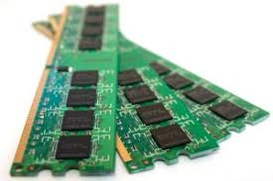

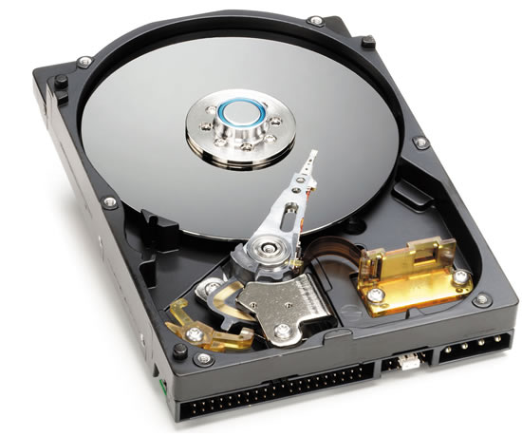
Buffer Pool (Buffer de la base de datos)
Un buffer es una parte de la memoria física utilizada para almacenar datos intermedios entre el disco y los procesos.
La base de datos mantiene su propio buffer (¿Por qué? ¿Acaso el sistema operativo no hace ya esto?)
La base de datos conoce mejor los patrones de acceso.
La recuperación y el logging requieren la capacidad de forzar escrituras a disco.
El administrador de buffers (Buffer Manager) maneja las políticas de reemplazo de páginas.
RAM Pages
Buffer
. . .
Las bases de datos típicamente configuran el tamaño de página en RAM igual al tamaño del bloque de E/S (por ejemplo, 64 MB).
⇒Para nuestro caso, Página, Bloque de E/S y Bloque de Disco para referirnos a lo mismo.
Table
. . .
File
. . .

Slide 13
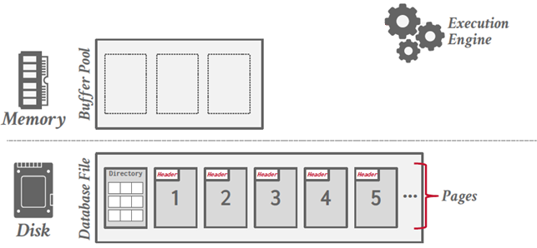
Gestión de paginas en el Buffer Pool
Para la gestión del buffer (de manera propia) el DBMS divide el trabajo para optimizar el patrones de acceso a los datos:
Administrador de Espacio en Disco: Encargado de la persistencia física.
Buffer Manager: Garantiza que los niveles superiores operen exclusivamente en la RAM.
Si solo quiero cambiar una palabra en una fila que pesa 50 bytes, ¿por qué el motor de la base de datos se toma la molestia de cargar 8192 bytes (8KB) completos a la memoria?
Respuesta:
Recordemos el concepto de jerarquía de memoria.
Vamos a analizar el procedimiento por pasos.

Slide 14
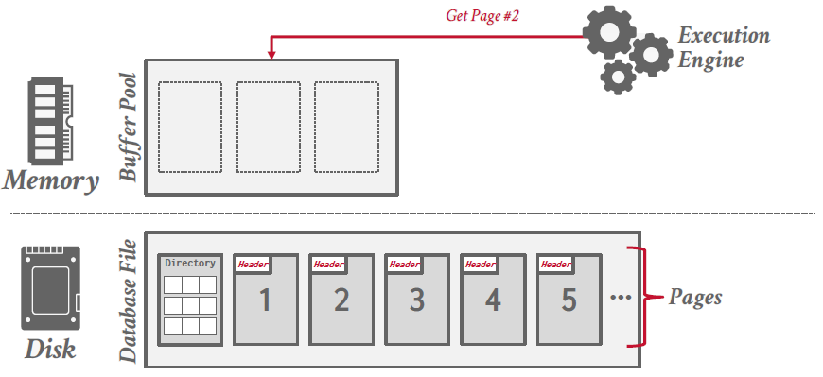
Gestión de paginas en el Buffer Pool
Paso 1 - Solicitud de Datos por el Motor de Ejecución
El proceso comienza cuando el Motor de Ejecución (Execution Engine) requiere acceso a una página específica (ej. Page #2) para procesar una consulta. La solicitud se envía directamente al Buffer Pool

Slide 15
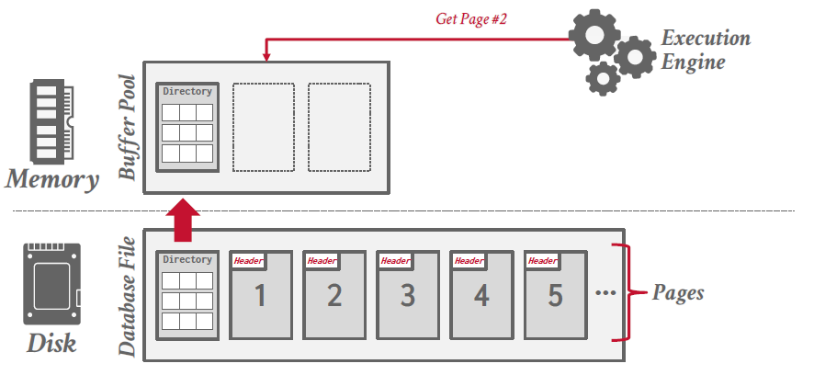
Gestión de paginas en el Buffer Pool
Paso 2 - Verificación del Directorio de paginas y Detección de Buffer Miss
El Buffer Manager consulta su Directorio de Páginas interno para verificar si la página solicitada ya reside en la memoria RAM. En este caso, ocurre un Buffer Miss (la página no está cargada y debe buscarse en el almacenamiento físico).

Slide 16
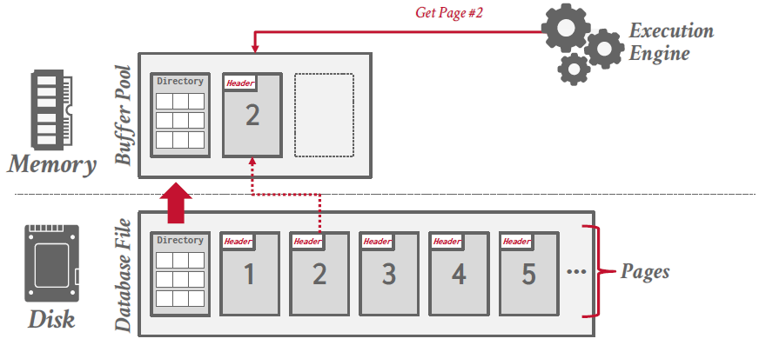
Gestión de paginas en el Buffer Pool
Paso 3 - Operación de E/S: Recuperación del Bloque Físico
El Buffer Manager solicita al Administrador de Disco que localice la Page #2 en el archivo de la base de datos. La página se lee del disco y se copia en un marco (frame) vacío dentro del Buffer Pool en la memoria principal.

Slide 17
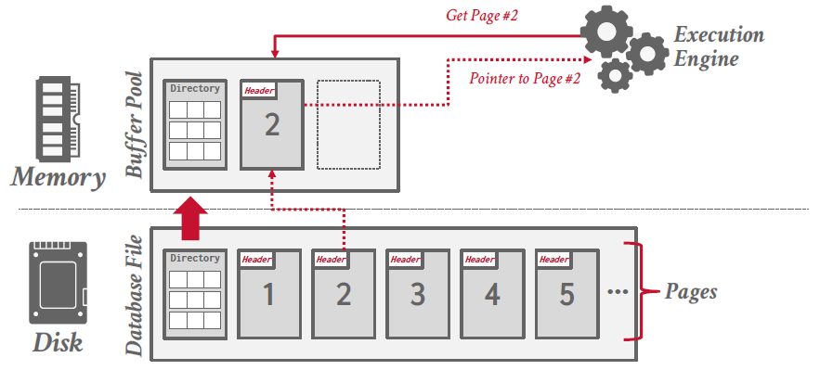
Gestión de paginas en el Buffer Pool
Paso 4 - Operación de E/S: Recuperación del Bloque Físico
Una vez que la página está disponible en RAM, el Buffer Manager devuelve un puntero (dirección de memoria) al Motor de Ejecución. De esta forma, el motor sabe exactamente dónde trabajar sin tener que conocer detalles del archivo físico.

Slide 18
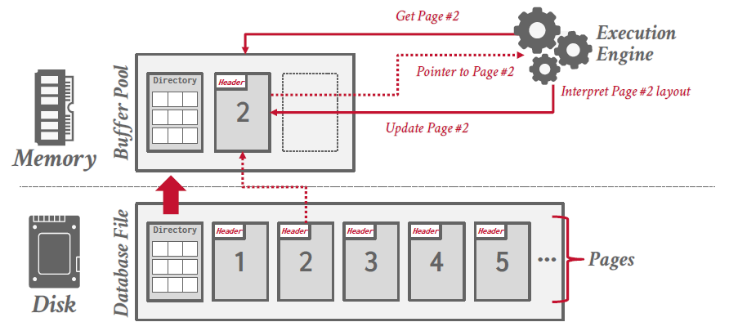
Gestión de paginas en el Buffer Pool
Paso 5 - Vinculación Lógica mediante Punteros de Memoria
El Motor de Ejecución interpreta el formato de la página y realiza las modificaciones necesarias (update). Es vital notar que este cambio ocurre únicamente en la memoria RAM en este momento, lo que garantiza una respuesta inmediata.

Slide 19
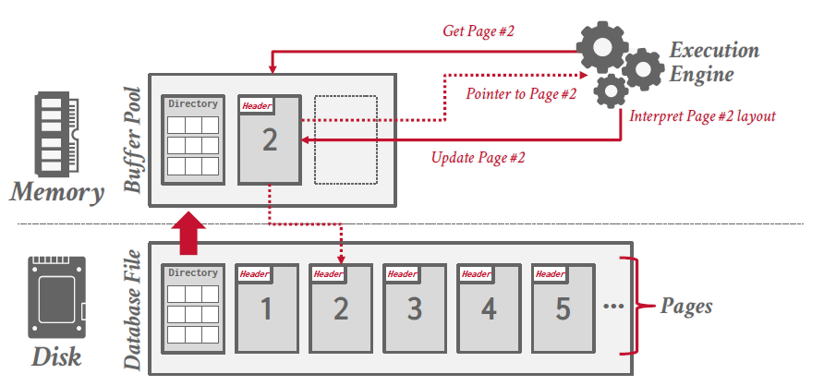
Gestión de paginas en el Buffer Pool
Paso 6 - Actualización de Registros y sincronización
Tras la modificación, la Page #2 permanece en el Buffer Pool marcada como 'Dirty Page' (página sucia). Esta no se escribirá de vuelta al disco de inmediato, sino que el Buffer Manager esperará un momento óptimo para sincronizarla con el archivo físico.

Slide 20
Conceptos claves
Archivos de bases de datos
Archivo de un DB: Una colección de páginas, cada una conteniendo una colección de registros.
API para los niveles superiores del DBMS:
Insertar/eliminar/modificar registro
Obtener un registro particular por recordID …
El id de registro es un puntero que codifica el par (pageID, ubicación en la página)
Escanear todos los registros
Posiblemente con algunas condiciones sobre los registros a recuperar
Puede abarcar múltiples archivos del SO e incluso máquinas
O dispositivos de disco “en bruto” (raw)
Table
ID | Last Name | First Name | Age | Salary
123 | Simpson | Homer | 31 | $400
443 | Simpson | Marge | 32 | $140
244 | Flanders | Ned | 55 | $300
134 | Skinner | Seymour | 55 | $400
File
File

Slide 21
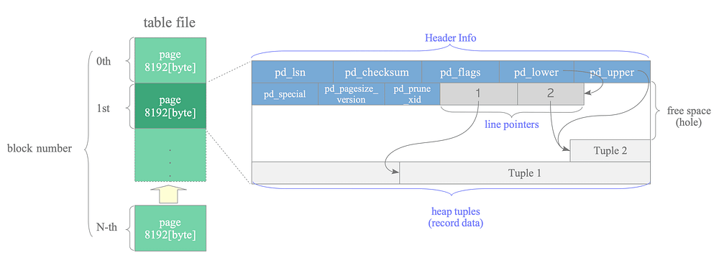
Conceptos claves
Paginas (1)
Una página es un bloque de datos de tamaño fijo.
Puede contener tuplas, metadatos, índices, registros de log…
La mayoría de los sistemas no mezclan tipos de páginas.
A cada página se le asigna un identificador único.
File
Page 1
Page 2
Page 3
Page 4
Page 5
Page 6
Page
Page Header

Slide 22
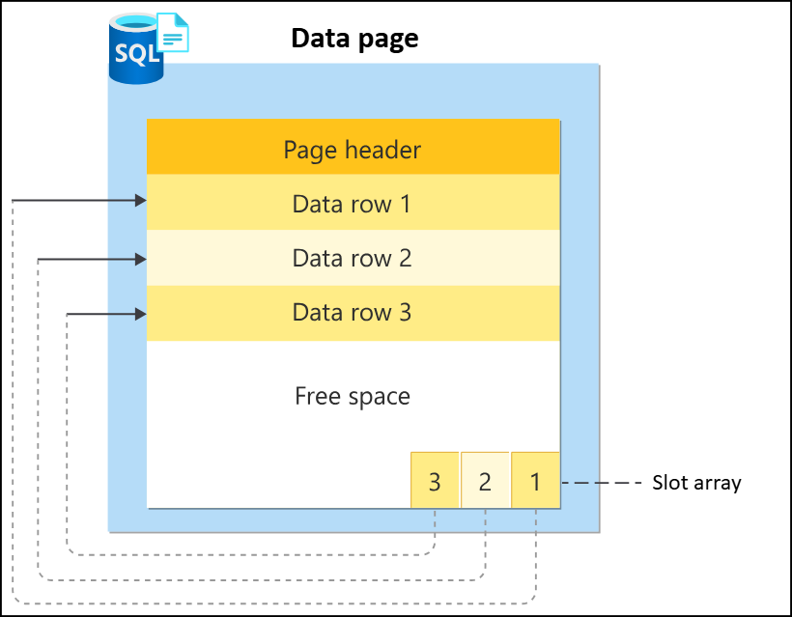
Conceptos claves
Paginas (2)
Existen tres nociones diferentes de “páginas” en un DBMS:
Página de hardware (usualmente 4KB)
Página del SO (4KB)
Página de base de datos (1–16KB)
SQLite: 1 KB
IMB DB2, Oracle: 4 KB
SQL Server, PostgreSQL: 8 KB
MySQL: 16 KB
Page
Page Header
Por página de hardware, nos referimos al nivel en el cual el dispositivo puede garantizar una “escritura a prueba de fallos” (failsafe write).

Slide 23
Conceptos claves
Registros - Record ID (RID)
El DBMS necesita una forma de llevar el seguimiento de las tuplas individuales (Registros).
A cada tupla se le asigna un identificador único de registro.
Lo más común:
RID = (PageID, SlotNumber)
También puede contener información sobre la ubicación en el archivo.
El Record id (RID) es un identificador interno del DBMS (metadato), por lo tanto no tiene sentido lógico para una aplicación.
Byte Representation of Record
Header
M
Bob
Harmon
32
94703
File
Page 7
Header
Record 1
Record 2
Record
Rid= (7, 2)
(7, 1)
Bob
Harmon
M
32
94703
varchar
varchar
char
int
int

Slide 24
Estructura de los archivos bases de datos
Fundamentos de la organización de archivos en DB
Naturaleza Estructural:
A diferencia de los archivos convencionales (flujos de bits), los archivos de bases de datos poseen una organización física definida.
El sistema gestiona los datos como una colección de registros ubicados en páginas o bloques de disco.
Factores que determina la organización:
Disposición Física: Define cómo se posicionan los registros dentro de las páginas para optimizar el espacio.
Eficiencia Operativa: Determina el rendimiento (costo de E/S) en las tareas de lectura y escritura.
Métodos de Acceso: Establece la lógica necesaria para recuperar la información de manera ágil.
Objetivo Principal:
Minimizar el movimiento de los cabezales del disco y reducir el tiempo de respuesta en las consultas.

Slide 25
Tipos de archivos de bases de datos
Clasificación
A continuación los diferentes tipos de archivos de bases de datos:
Archivos Heap no ordenados (Unordered Heap Files)
Los registros se almacenan en orden aleatorio o en el orden en que fueron escritos.
Para localizar un registro específico, se requiere un escaneo completo o el uso de índices auxiliares
Archivos ordenados (Sorted Files)
Los registros se mantienen en un orden físico basado en una clave de búsqueda.
Facilita las consultas de rango y la búsqueda binaria.
Las inserciones son costosas
Archivos Heap agrupados (Clustered Heap Files)
Los registros y las páginas están agrupados
Archivos de índices (Index Files)
Árboles B+, Hashing lineal, …
Pueden contener registros o apuntar a registros en otros archivos

Slide 26


Unordered heap files
Un heap file es una colección no ordenada de páginas con tuplas que se almacenan en orden aleatorio.
Crear / Obtener / Escribir / Eliminar Página.
También debe soportar la iteración sobre todas las página.
Hace uso de metadatos adicionales para rastrear la ubicación de los archivos y la disponibilidad de espacio libre.
Notes:
Cuda
OpenCL
OpenACC
X10
Chapel
UPC

Slide 27
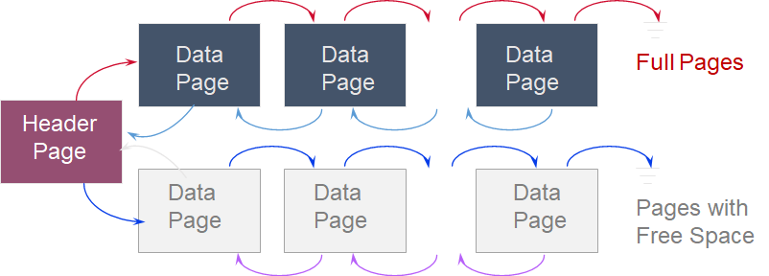
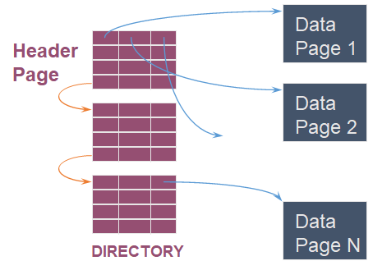
Unordered heap files
De acuerdo a como se organizan las paginas, existen dos alternativas principales para la implementación de heap files:
Implementación como lista enlazada de paginas
Implementación como directorio de paginas
Notes:
Cuda
OpenCL
OpenACC
X10
Chapel
UPC

Slide 28
Unordered heap files – Lista enlazada
El DBMS mantiene una página de encabezado (header page) que actúa como inicio del archivo y separa las paginas de datos en completas y libres:
Lista de páginas llenas (Full Pages): Paginas que han agotado su capacidad total.
Lista de páginas con espacio libre (Pages With Free Space): Paginas que aun pueden recibir registros.
El ID de la página de cabecera (header page id) y el nombre del Heap file deben almacenarse en algún lugar del disco pues será el punto de partida para navegar por el resto del archivo.
Cada página de datos contiene registros, un rastreador de espacio libre y punteros (desplazamientos de bytes) a la página siguiente y anterior.
Data
Page
Data
Page
Data
Page
Full Pages
Header
Page
Data
Page
Data
Page
Data
Page
Pages with
Free Space
Notes:
Cuda
OpenCL
OpenACC
X10
Chapel
UPC

Slide 29
Unordered heap files – Directorio
La implementación del Directorio de Páginas se diferencia de la implementación de la Lista Enlazada en que solo utiliza una lista enlazada para las páginas de encabezado.
Cada página de encabezado contiene un puntero (desplazamiento de bytes) a la siguiente página de encabezado, y sus entradas contienen tanto un puntero a una página de datos como el espacio libre disponible en dicha página.
El ID de la página de cabecera (Header Page) inicial y el nombre del archivo se almacenan en el Catálogo de la Base de Datos para su acceso rápido.
Data
Page 1
Header
Page
Data
Page 2
Data
Page N
DIRECTORY
Notes:
Cuda
OpenCL
OpenACC
X10
Chapel
UPC

Slide 30
Comparación de las implementaciones
La principal ventaja de los Directorios de Páginas sobre las Listas Enlazadas es que la inserción de registros suele ser más rápida.
Caso lista enlazada: Para encontrar una página con suficiente espacio, puede ser necesario leer la página de encabezado y cada página de la porción libre.
Caso implementación de Directorio: Solo requiere leer, como máximo, todas las páginas de encabezado, ya que contienen información sobre el espacio disponible en cada página de datos del archivo.
Ejemplo: Un archivo heap se implementa como una Lista Enlazada y un Directorio de Páginas. Cada página ocupa 30 bytes y se inserta un registro de 20 bytes en el archivo. ¿Cuál seria el costo de acceso en términos de operaciones I/O?
Notes:
Cuda
OpenCL
OpenACC
X10
Chapel
UPC

Slide 31
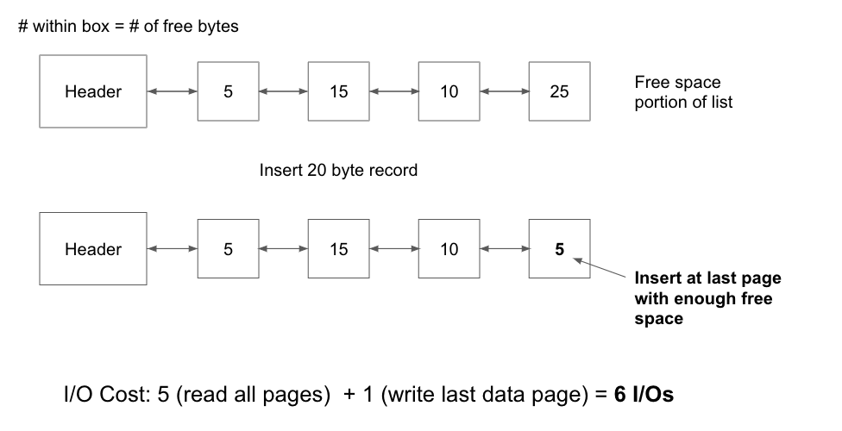
Comparación de las implementaciones
Implementación como lista:
Notes:
Cuda
OpenCL
OpenACC
X10
Chapel
UPC

Slide 32
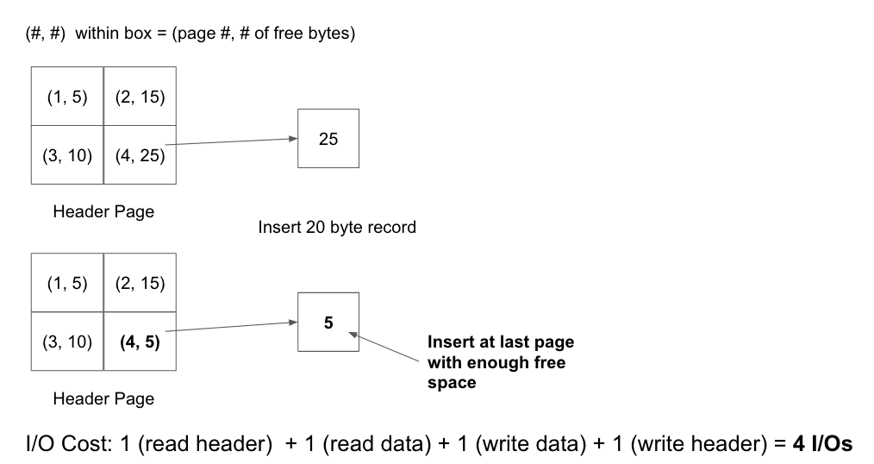
Comparación de las implementaciones
Implementación como directorio:
Notes:
Cuda
OpenCL
OpenACC
X10
Chapel
UPC

Slide 33
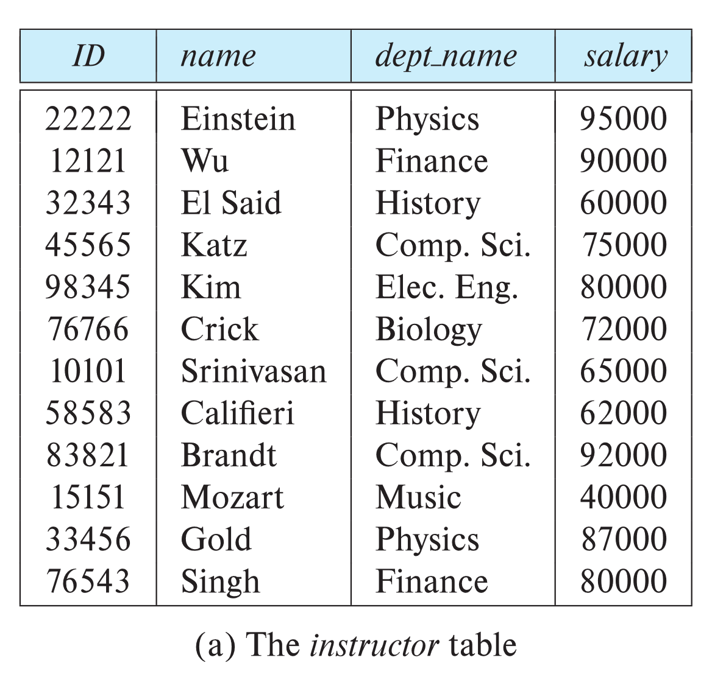
Definición del problema
Suponga que se tiene una base de datos universitaria con un archivo de registros tipo instructor cuyos campos (fields) se definen a continuación.
type instructor = record
ID : varchar (5);
name : varchar(20); dept_name : varchar(20); salary : numeric (8,2);
end;
Suponga que cada carácter ocupa 1 byte y que numeric (8,2) ocupa 8 bytes.
Record
ID
name
dept_name
salary
5
20
20
8
= 53 bytes

Slide 34
Definición del problema
Pregunta: ¿Cómo almacenar registros en una página/archivo? de tal forma que:
Se pueda apuntar a cada uno de los registros
Sea posible insertar/eliminar registros empleando pocos accesos al disco
Page
Records

Slide 35
Tipos de registros
Longitud fija
Los tipos de registros están completamente determinados por el esquema de la relación y se presentan en 2 tipos:
Registros de Longitud Fija (FLR - Fixed Length Records)
Registros de Longitud Variable (VLR - Variable Length Records)
Slot #1
Slot #2
...
Free space
Slot #N
Free space
N
Header
Slot directory
other info

Slide 36
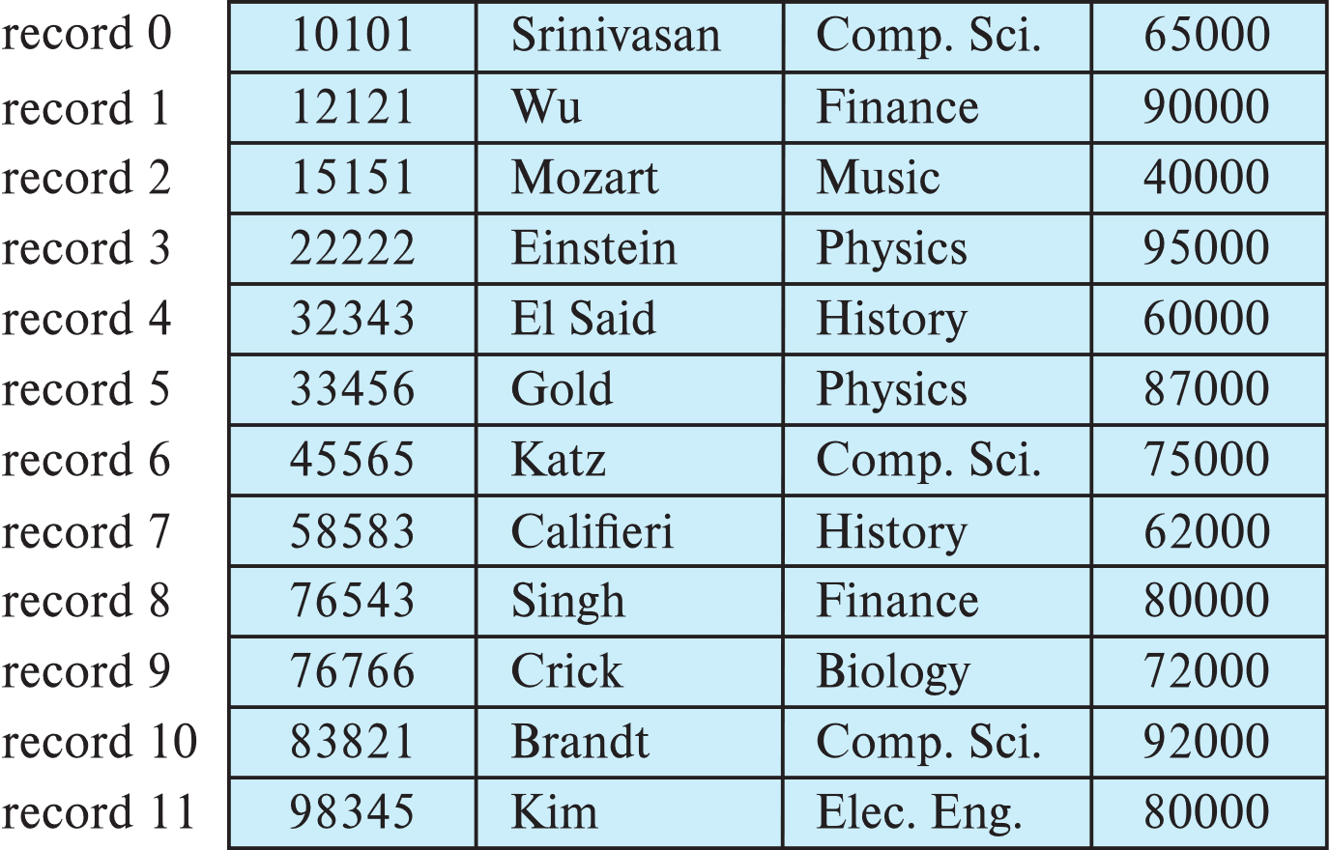
Registros de longitud fija
En este formato, cada registro de una tabla tiene exactamente el mismo tamaño.
Cada uno de los registros del archivo tienen un tipo particular de dato.
Diferentes archivos son empleados para diferentes relaciones.
Este es el caso mas fácil de implementar.
Suposición: Se asumirá que los registros son mas pequeños que una pagina.

Slide 37















Registros de longitud fija
La pagina se divide en slots.
Cada slot tiene una tupla (registro).
El RecordID (rid) para cada tupla es (PageId, slotNum)
$$Header$$
$${Record}_{1}$$
$${Record}_{2}$$
$${Record}_{3}$$
$${Record}_{4}$$
$$⋯$$
$$⋯$$
$$⋯$$
$${Record}_{N}$$
$$Free Space$$
$$slot_{1}$$
$$slot_{2}$$
$$⋯$$
$$slot_{N}$$
$$⋯$$
$$Free Space$$
$$N$$
N: Numero de registros

Slide 38
















Registros de longitud fija
La información sobre los tipos de campos es la misma para todos los registros en un archivo; se almacena en los catálogos del sistema.
Encontrar el campo i-ésimo se realiza mediante aritmética.
$$slot_{1}$$
$$slot_{2}$$
$$⋯$$
$$slot_{N}$$
$$⋯$$
$$Free Space$$
$$N$$
$N$: Numero de registros
$$F_{1}$$
$$F_{2}$$
$$F_{3}$$
$$F_{4}$$
$$L_{1}$$
$$L_{2}$$
$$L_{3}$$
$$L_{4}$$
$$Address Base (B)$$
$$Address=B+L_{1}+L_{2}$$
$F_{i}$: Campo i
$L_{i}$: Longitud campo i

Slide 39
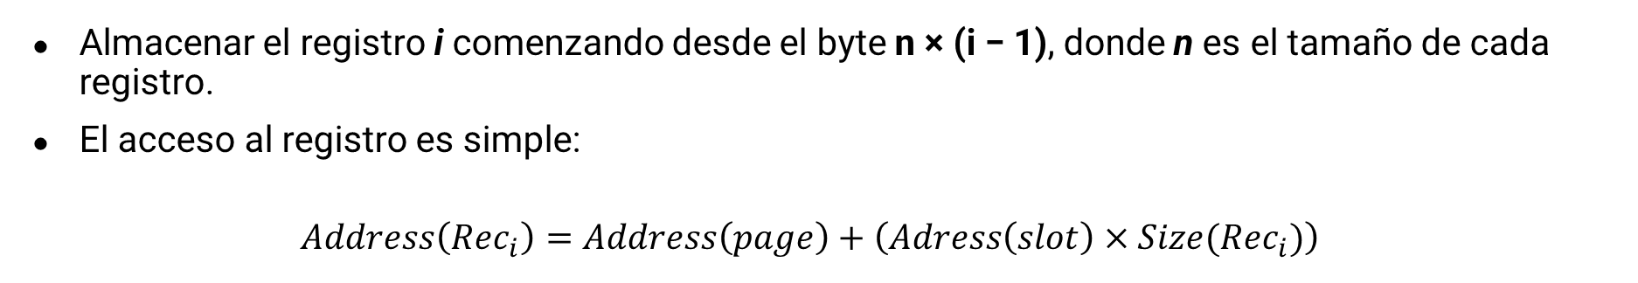
Registros de longitud fija - Inserción
Almacenar el registro i comenzando desde el byte n × (i − 1), donde n es el tamaño de cada registro.
El acceso al registro es simple:
$$Address\left(Rec_{i}\right)=Address\left(page\right)+\left(Adress\left(slot\right)×Size(Rec_{i})\right)$$
record 0
record 1
record 2
…
record 11
 | 12
Metadatos

Slide 40









Registros de longitud fija - Inserción
Inserción:
RID: (page, record)
(2,0)
record 0
record 1
record 2
...
record 11
 | 12
(2,0)
record 0
record 1
record 2
...
record 11
record 12
 | 13
$$size(page)$$
(2,1)
(2,1)
(2,2)
(2,1)
$$size(record)$$
$${Rec}_{0}$$
$${Rec}_{1}$$
$$⋯$$
$${Rec}_{N}$$
$$Free Space$$
$$N$$
(2,11)
(2,11)
(2,12)
insert(Rec12)
$${Rec}_{0}$$
$${Rec}_{1}$$
$$⋯$$
$${Rec}_{N}$$
$${Rec}_{N+1}$$
$$Free$$
$$Space$$
$$N$$
Problema: Un registro de la misma tabla cruzar el límite de página.
Si (size(Page))%size(record) != 0, un registro quedará entre dos paginas diferentes.
Se necesitan dos accesos para leer el registro.

Slide 41
Registros de longitud fija - Eliminación
¿Que hacer cuando se elimina el registro i?
Alternativas:
Mover los registros i+1, …, n a i, …, n – 1
Mover el registro n a i
No mover los registros, solo linkear todos los registros libres a los registros Free list.
Borrar el Registro 3 (record 3)

Slide 42
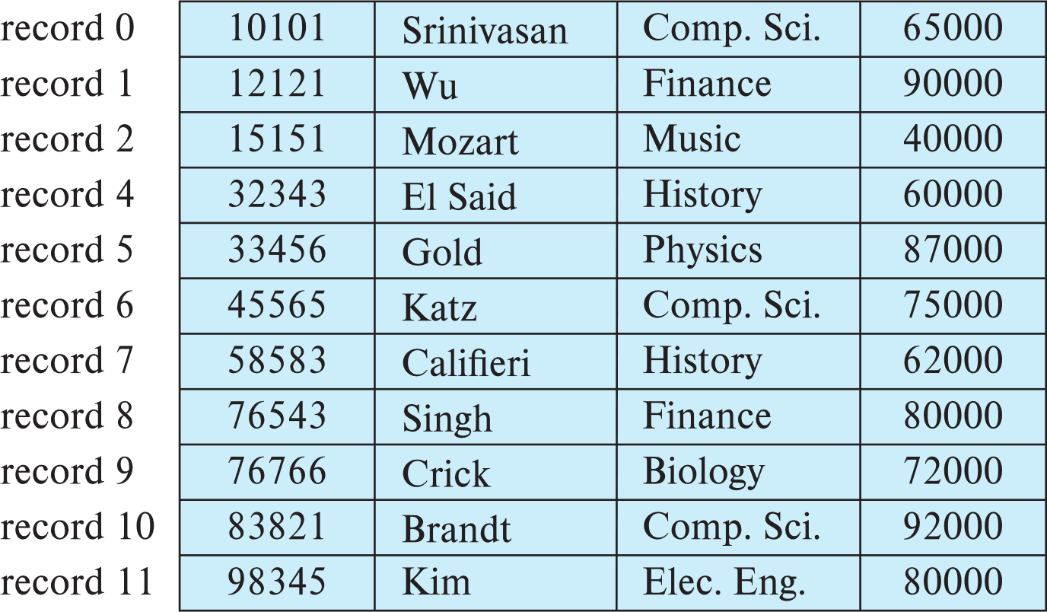
Registros de longitud fija - Eliminación
Alternativa 1 – Mover registros:
Cuando se borra un registro se puede desplazar el registro situado a continuación al espacio ocupado anteriormente por el registro borrado y hacer lo mismo con los demás registros hasta que todos los registros situados a continuación del borrado se hayan desplazado hacia delante.
remove(record 3)

Slide 43
Registros de longitud fija - Eliminación
Problema:
Las reorganización de la pagina al mover varios archivos, para lograr la compactación, es costosa.
Los apuntadores a los RID (Register ID) deben ser actualizados.
(2,0)
record 0
record 1
record 2
record 4
record 5
record 6
record 7
record 8
record 9
record 10
record 12
 | 11
(2,1)
(2,2)
(2,3)
(2,0)
record 0
record 1
record 2
record 3
record 4
record 5
record 6
record 7
record 8
record 9
record 10
record 11
 | 12
(2,4)
(2,0)
record 0
record 1
record 2
record 4
record 5
record 6
record 7
record 8
record 9
record 10
record 11
 | 11
(2,1)
(2,5)
(2,1)
(2,2)
(2,6)
(2,2)
(2,3)
(2,7)
(2,8)
(2,3)
(2,4)
(2,9)
(2,4)
(2,5)
(2,10)
(2,5)
(2,6)
(2,11)
(2,6)
(2,7)
(2,7)
(2,8)
(2,8)
(2,9)
(2,9)
(2,10)
(2,10)
(2,11)
remove(record 3)

Slide 44
Registros de longitud fija - Eliminación
Alternativa 2 – Mover el ultimo registro:
Este caso es mas simple, pues lo que se hace es desplazar simplemente el último registro del archivo al espacio ocupado por el registro borrado
Alternativa:
Dejar libre el espacio ocupado por los registros borrados y esperar a una inserción posterior antes de volver a utilizar ese espacio.
Es necesario introducir una estructura adicional en el header.
record 0
record 1
record 2
record 11
record 4
record 5
record 6
record 7
record 8
record 9
record 10
 | 11
(2,0)
record 0
record 1
record 2
record 3
record 4
record 5
record 6
record 7
record 8
record 9
record 10
record 11
 | 12
(2,0)
(2,1)
(2,1)
(2,2)
(2,2)
(2,3)
(2,3)
(2,4)
(2,4)
(2,5)
(2,5)
(2,6)
(2,6)
(2,7)
(2,7)
(2,8)
(2,8)
(2,9)
(2,9)
(2,10)
(2,10)
(2,11)
(2,11)
remove(record 3)

Slide 45
Registros de longitud fija – Uso de bitmap
Actualizando la estructura:
Registros de Longitud Fija (FLR - Fixed Length Records)
Registros de Longitud Fija (FLR - Fixed Length Records) – Con mapa de bits
Slot #1
Slot #1
Slot #2
Slot #2
Slot #3
Slot #3
Slot #4
Slot #4
...
...
...
...
Slot #N
Slot #N
Free space
Free space
N
1
0
1
0
...
M
Header
0
1
2
3
...

Slide 46





Registros de longitud fija – Uso de bitmap
Enfoque Desempaquetado con Mapa de Bits (Bitmap)
Esta técnica utiliza una estructura auxiliar, generalmente un array de bits bitmap) ubicado en la cabecera de la página, donde cada bit corresponde a una slot (ranura) específica.
La indicación del estado de los slots (ranuras) se hace en el bitmap:
1: Significa que hay un registro en el slot
0: El slot esta vacío
Ventajas:
Los registros no necesitan moverse físicamente para llenar huecos.
Los identificadores de registro (RID) permanezcan estables (nos es necesario actualizarlos).
Slot #1
Slot #2
Slot #3
Slot #4
...
...
Slot #N
Free space
1
0
1
0
...
M
Header
$$Page Header$$
1
0
1
0
$$⋯$$
1
$$Record$$
$$Record$$
$$Record$$
$$Record$$
$$⋯$$
$$Record$$
$$⋯$$
$$⋯$$
$$Record$$
$$Free Space$$

Slide 47
Registros de longitud fija
Inserción:
Encontrar el primer bit del array map en 0 (slot vacío), llenar el slot con el registro y actualizar el bit a 1 (slot ocupado)
(2,0) | record 0
(2,1) | record 1
(2,2) | record 2
(2,3) | record 3
(2,4) | record 4
(2,5) | record 5
(2,6) | record 6
(2,7) | record 7
(2,8) | record 8
(2,9) | record 9
(2,10) | record 10
(2,11) | record 11
 | 1 | 1 | 1 | 1 | 1 | 1 | 1 | 1 | 1 | 1 | 1 | 1 | 0 | 0 | 12
(2,0) | record 0
(2,1) | record 1
(2,2) | record 2
(2,3) | record 3
(2,4) | record 4
(2,5) | record 5
(2,6) | record 6
(2,7) | record 7
(2,8) | record 8
(2,9) | record 9
(2,10) | record 10
(2,11) | record 11
(2,12) | record 12
 | 1 | 1 | 1 | 1 | 1 | 1 | 1 | 1 | 1 | 1 | 1 | 1 | 1 | 0 | 13
insert(record 12)

Slide 48
Registros de longitud fija – Uso de bitmap
Eliminación:
Borrar el bit (ponerlo a 0) del bitarray correspondiente al registro que se elimina.
(2,0) | record 0
(2,1) | record 1
(2,2) | record 2
(2,3) | record 3
(2,4) | record 4
(2,5) | record 5
(2,6) | record 6
(2,7) | record 7
(2,8) | record 8
(2,9) | record 9
(2,10) | record 10
(2,11) | record 11
 | 1 | 1 | 1 | 1 | 1 | 1 | 1 | 1 | 1 | 1 | 1 | 1 | 0 | 0 | 12
(2,0) | record 0
(2,1) | record 1
(2,2) | record 2
(2,3) | record 3
(2,4) | record 4
(2,5) | record 5
(2,6) | record 6
(2,7) | record 7
(2,8) | record 8
(2,9) | record 9
(2,10) | record 10
(2,11) | record 11
 | 1 | 1 | 1 | 0 | 1 | 1 | 1 | 1 | 1 | 1 | 1 | 1 | 0 | 0 | 11
remove(record 3)

Slide 49
Registros de longitud fija– Sloted page
Desventajas:
Es el empleado en la actualidad.
Se emplea para paginas con registros de diferente tamaño.
Se profundizara luego
Slot #1
Slot #2
Slot #3
Slot #4
...
...
Slot #N
Free space
...
Header
...

Slide 50
Referencias
https://www.mongodb.com/resources/basics/databases/nosql-explained
https://blog.bytebytego.com/p/sql-vs-nosql-choosing-the-right-database
https://cs186berkeley.net/notes/note17/
https://levelup.gitconnected.com/postgresql-deep-dive-the-anatomy-of-disk-file-and-page-layout-part-2-9b6fb7ede383
https://medium.com/@pablo.lopez.santori/what-do-postgres-tables-actually-look-like-426028eabc1a
https://michalpitr.substack.com/p/how-does-sqlite-store-data
https://cs186berkeley.net/notes/note3/
https://github.com/MIT-DB-Class/simple-db-hw
https://simpledb-java.netlify.app/#/
https://github.com/quazi-irfan/pySimpleDB
https://tinydb.readthedocs.io/en/latest/

Slide 51
Curso de Estructuras de datos
Clase 4 – Archivos (Parte 1)

